Slide 1


brdrQ (Grenzen verleggen): Een QGIS-plugin voor aligneren van thematische grenzen
31/01/2026

Slide 2



“Proefsessie brdrQ-workshop”
‘Tour de table’
Wie, lokaal bestuur, functie?
ervaring met brdrQ?
Verwachtingen sessie?
Insteek:
Feedback op workshop:
Duidelijk? Wat wel, wat niet?
Sluit het aan bij gebruik “Lokale Besturen”?
Wat zeker behouden?
Wat aanpassen/weglaten?
Meest interessante mogelijkheden/parameters?
Suggesties voor brdrQ: achteraf capteren
Verwachtingen:
brdrQ als
ondersteuningstool:
Werklast verminderen
Focus op complexere gevallen
brdrQ ‘lost alles op’

Slide 3
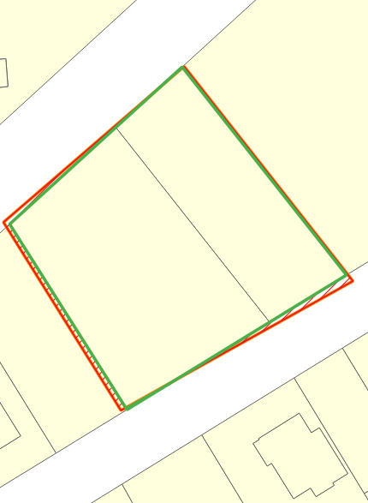
Agenda
Intro
Toelichting workshop/proefsessie
athumi en agt. Onroerend Erfgoed: ‘Grenzen Verleggen’
Wat is ‘brdr’? En ‘brdrQ’?
Brdr(Q) in actie
Aligneringsalgoritme
Feature Aligner
Bulk Aligner
Mogelijkheden
Openbaar Domein (OpenDomain)
Volledige referentiebedekking (FullReference)
Predicties (Predictions)
QGIS – ModelBuilder
Integraties:
Python script
Webservice - applicaties
Use cases:
Geodatakwaliteit verbetering
Analyse van verandering
Lambert72 → Lambert 2008
…
https://onroerenderfgoed.github.io/brdrQ/
https://github.com/OnroerendErfgoed/brdrQ

Slide 4
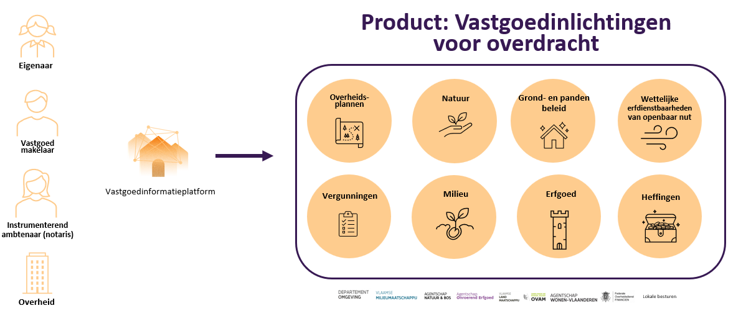
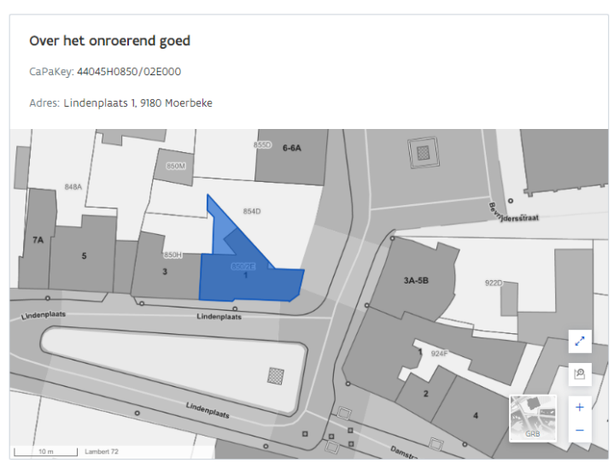

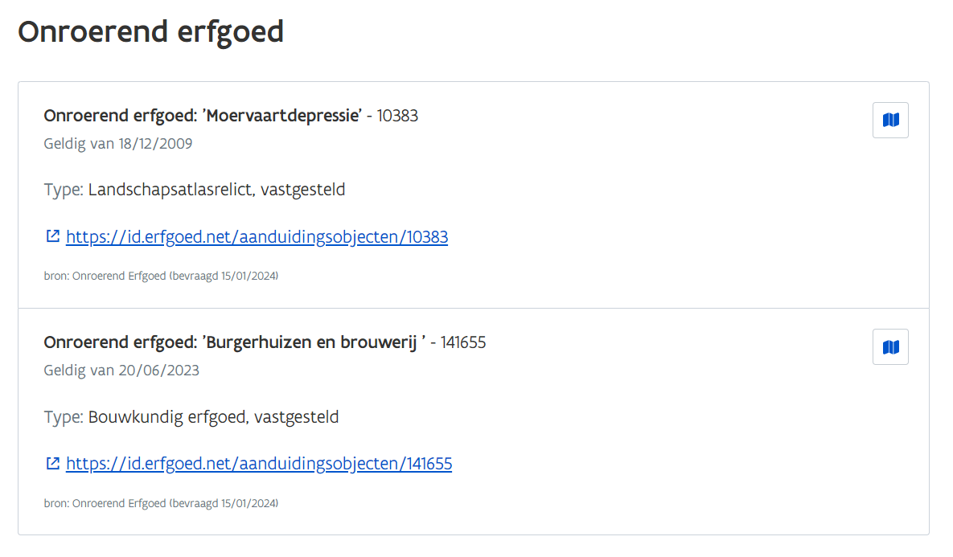
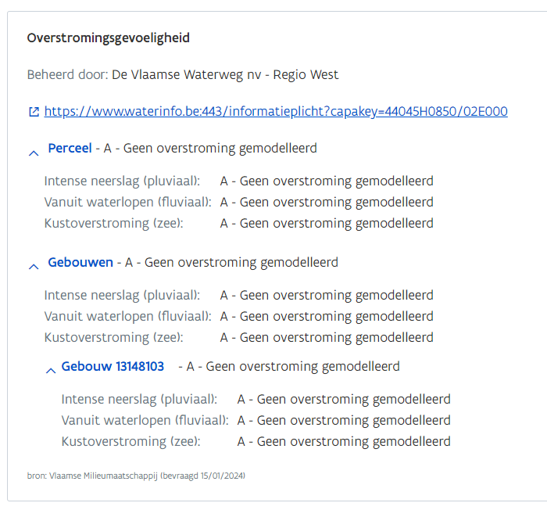

Waarom ‘grenzen verleggen’?
Vastgoedinlichtingen voor Overdracht (VVO) :
Gestandaardiseerde data-uitwisseling mogelijk maken in kader van overdracht/langdurige huur
Bevraging op basis van geometrie:
Haalt voor een geometrie (perceel/openbaar domein) data op bij centrale (V.O.) en lokale bronnen (S & G)
Correcte geometrie is cruciaal!
Geen alleenstaande vraag vanuit VVO, aandachtspunt bij alle databeheerders van geodata
Kwaliteit/actualiteit van de geodata garanderen is arbeidsintensief
Kwaliteitsverbeteringstraject

Slide 5


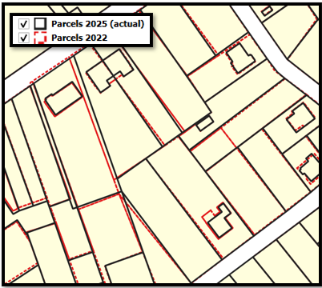
Project ‘Grenzen verleggen’
Partnership tussen Athumi en Agt. Onroerend erfgoed
“Grenzen
Verleggen”
Resultaat
‘brdr’
(https://onroerenderfgoed.github.io/brdr/ )
Software - python package
Aligneringsalgoritme
…
Integratie Webservice
beheerapplicatie Agt. Onroerend Erfgoed
Proof-of-concept FME
QGIS plugin (brdrQ)
Proof-of-concept ArcGIS pro
Projectpagina:
https://docs.athumi.eu/vip/help/grenzen-verleggen

Slide 6
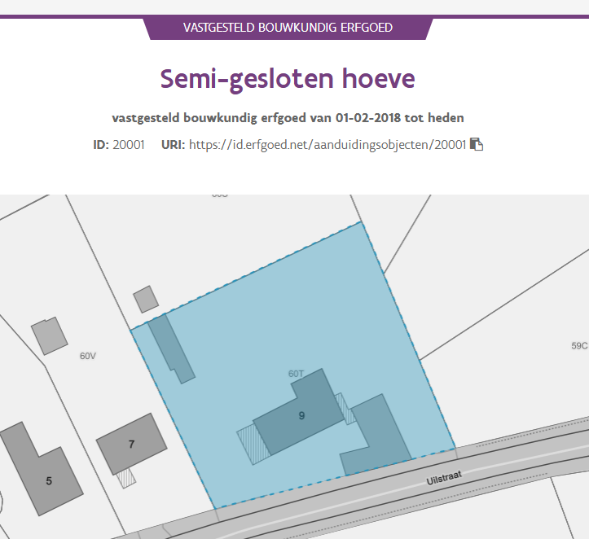
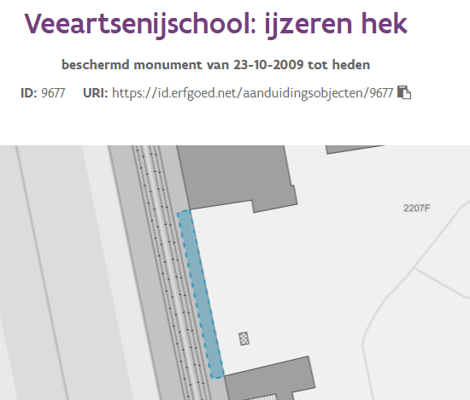
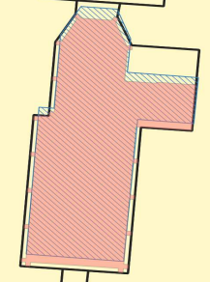
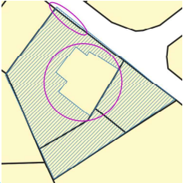
Data Agt. Onroerend Erfgoed
Diverse afbakeningen
Simpele gevallen:
Contour gebaseerd op volledig perceel/gebouw,…
Complexere gevallen:
Contour met ‘donuts’ (‘inner holes’)
Contouren die ‘deel van perceel’ bedekken
Smalle contouren (vb. hagen, voorgevels,…)
Openbaar Domein (geen referentie)
=> generieke oplossing voor geometrische alignering?

Slide 7
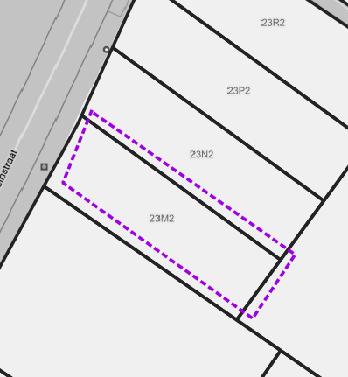
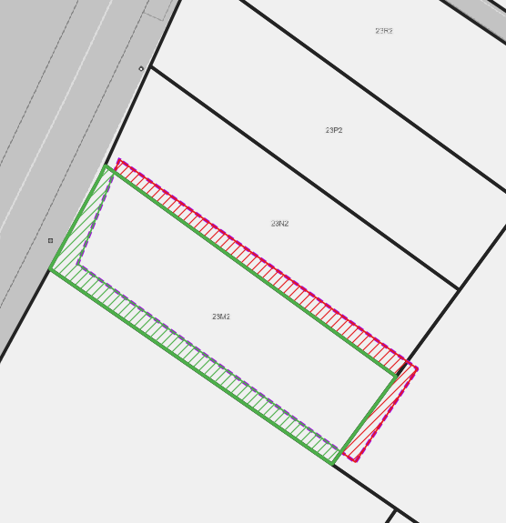

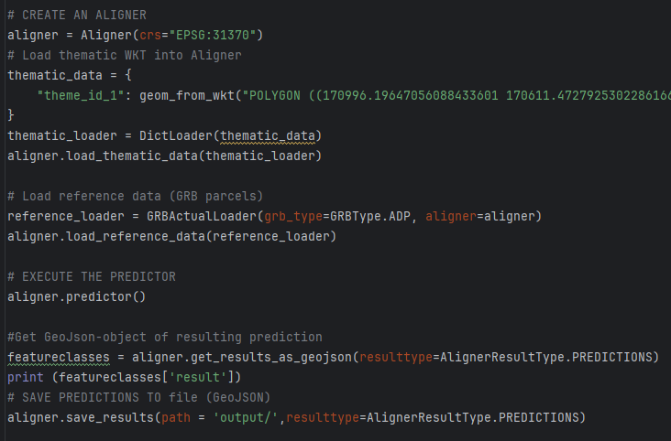

OPLOSSING: GENERIEKE SOFTWARE BRDR
AUTOMATISCH AFSTEMMEN VAN GEOMETRIEËN OP REFERENTIE
BRDR
Software
INPUT DATA(SET) &
REFERENTIE
UITGELIJNDE DATA(SET):
PREDICTIE(S) & VERSCHILLEN
Notes:
Met BRDR-software kan je in enkele lijnen code geometrieën automatisch aligneren en predicties maken.

Slide 8


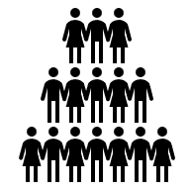





BRDR: OPEN & GENERIEK
SCHAAL
THEMATISCH
OPEN SOURCE
GENERIEK INZETBAAR
BESCHIKBAAR VOOR IEDEREEN
INTEGREERBAAR
Notes:
BRDR software:
Open Source
Generiek
Vrij beschikbaar
Integreerbaar: QGIS, ESRI, FME, Web service,…

Slide 9
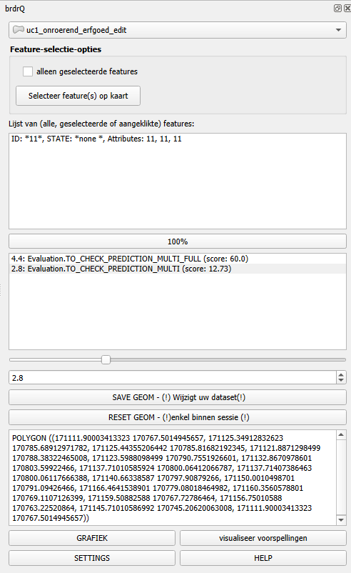
Wat is brdrQ?
Plugin voor QGIS
UI om features te aligneren
Gebruikt ‘brdr’ voor de berekeningen
Tools:
Bulk Aligner
Feature Aligner (zie screenshot)
Settings:
OpenDomainStrategy: EXCLUDE, AS_IS,…
FullReferenceStrategy: …
Installatie:
Beschikbaar via QGIS-PluginManager
Documentatie:
https://onroerenderfgoed.github.io/brdrQ/
1. Selecteer Laag
2. Selecteer Feature
3. Selecteer Predictie
4. Save/Reset
https://github.com/OnroerendErfgoed/brdrQ

Slide 10
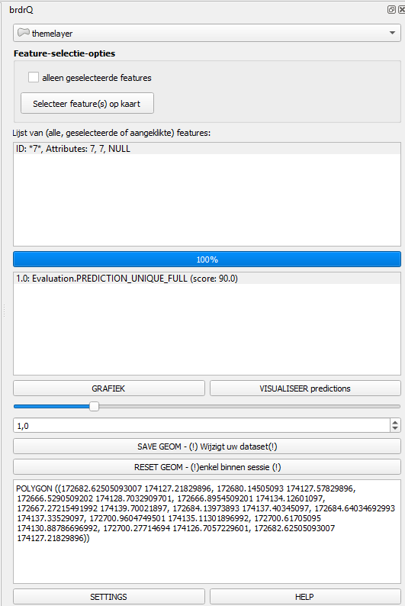
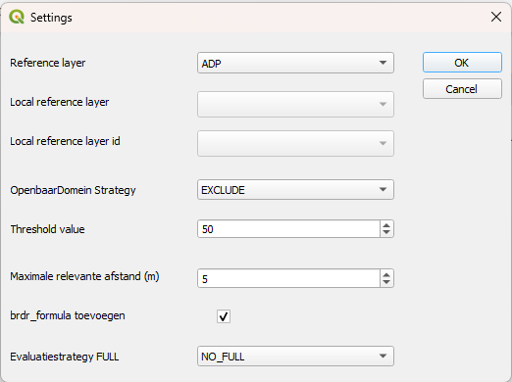
Wat kan je met brdrQ?
Algemeen/Generiek: Polygonen aligneren op referentiepolygonen
Aligneren van geschetste data
Geodata (niet-GRB) aligneren op GRB
Actualisatie GRB-ingetekende geodata
Asset (versie) beheer : verschildetectie & visualisatie
…
Feature-by-feature predicties bekijken (& opslaan)
Bulk-alignering
Op basis van 1 specifieke relevante afstand: (1 * algoritme)
Op basis van predicties (serie van relevante afstanden: (x* algoritme)
Bij meerdere predicties -> Keuze BEST, ALL, ORIGINAL
→ (!) ook te gebruiken binnen QGIS ModelBuilder
OpenDomainStrategy (Openbaar Domein)
Hoe omgaan met deel dat op Openbaar Domein ligt
Uitsluiten, AS IS meenemen, aligneren op binnen/buitengrens…
FullReferenceStrategy (volledige percelen)
Resultaten bestaande uit volledige percelen al dan niet prefereren
ONLY_FULL, PREFER_FULL, NO_FULL
Referentielaag kiezen
Gebruik maken van actuele GRB lagen: Actuele percelen, fiscale percelen, gebouwen, kunstwerken,…
Eigen (lokale) referentielaag gebruiken
Extra
Opkuisen van slivers
Alignering na herprojectie lb72-> lb2008

Slide 11
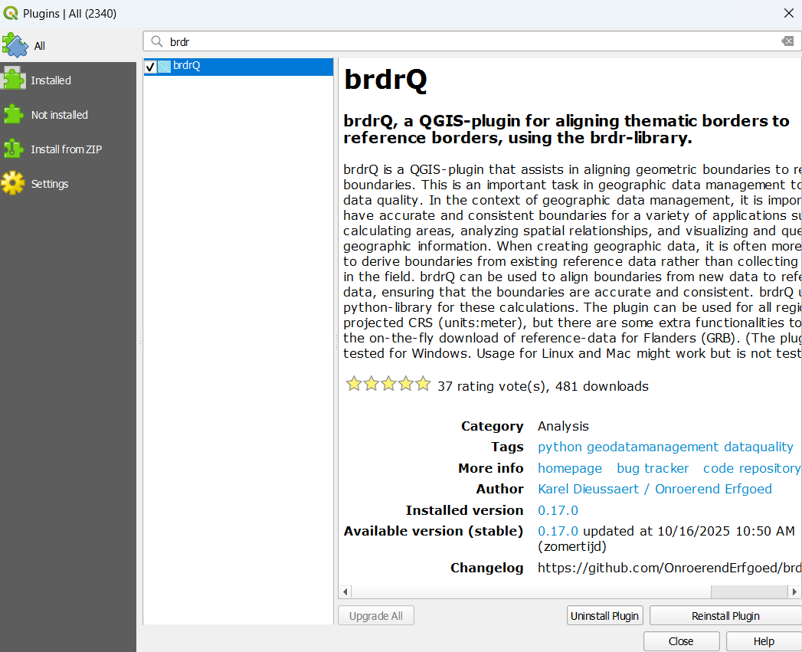
(Installatie)
Installatie - Via officiële QGIS Plugin Manager:
Zoeken op ‘brdrQ’
V 0.17.3

Slide 12
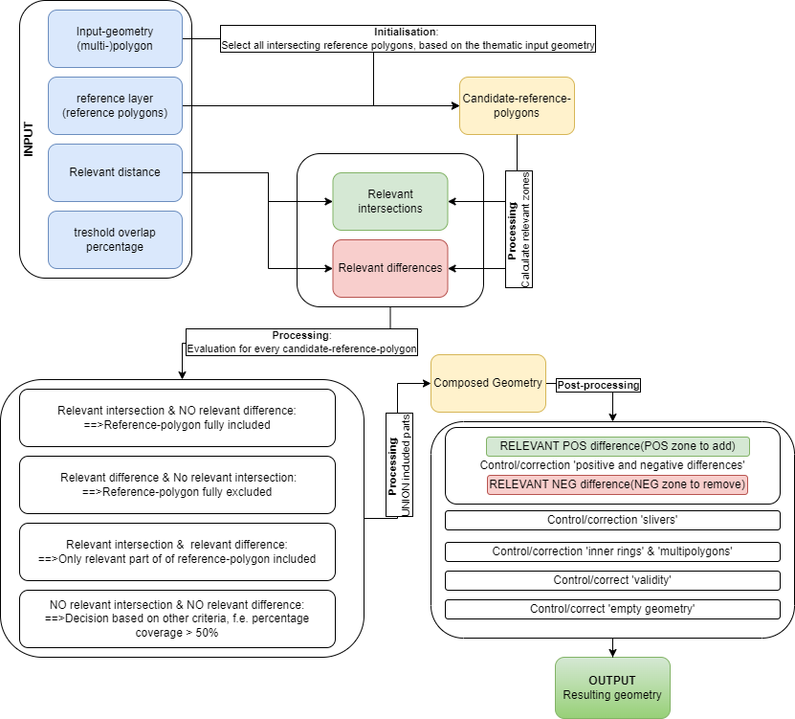
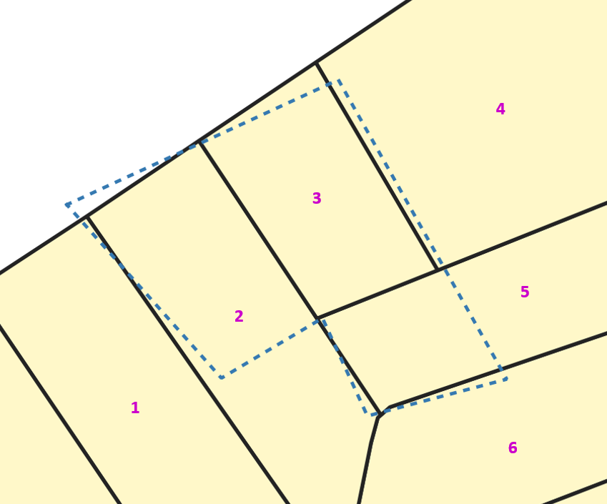
Alignment-algoritme (Polygon-to-Polygon)
RELEVANT =
...'belangrijk’, 'ter zake dienend' (in een bepaald verband). Relevant verwijst kortom naar een inhoudelijke bijdrage: een bijdrage die 'ertoe doet'...
“Relevante afstand”:
Afstand die gebruikt wordt om te bepalen welke zones in resulterende geometrie worden opgenomen of uitgesloten
~Maximale afstand dat resulterende geometrie mag wijzigen
Artikel: https://doi.org/10.55465/SXCW6218

Slide 13
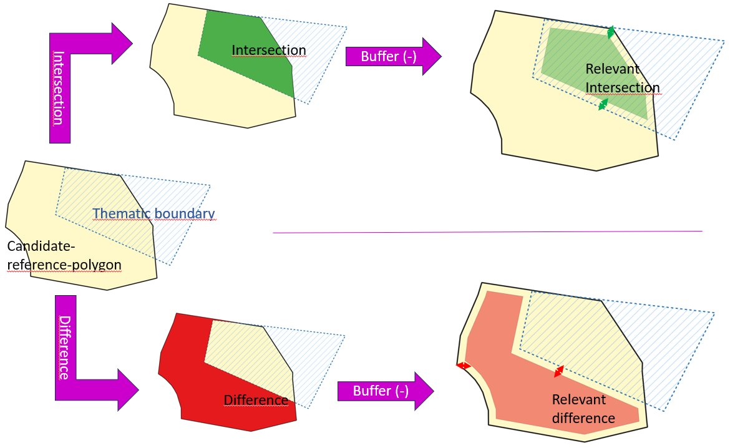
Alignment-algoritme (Polygon-to-Polygon)
“Relevant zones”: Relevant intersecties & relevante verschillen
-Relevant distance/2
-Relevant distance/2
Article (dutch): https://doi.org/10.55465/SXCW6218

Slide 14
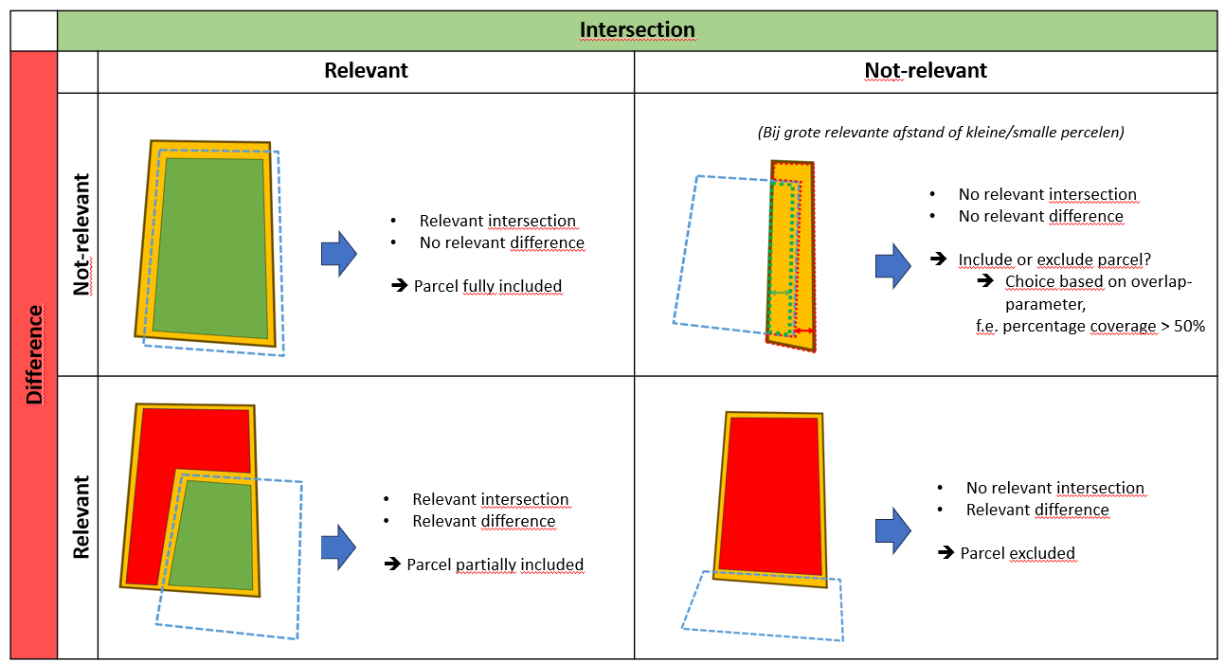
Alignment-algoritme (Polygon-to-Polygon)
“Relevant zones”: Relevant intersecties & relevante verschillen
Article (dutch): https://doi.org/10.55465/SXCW6218

Slide 15
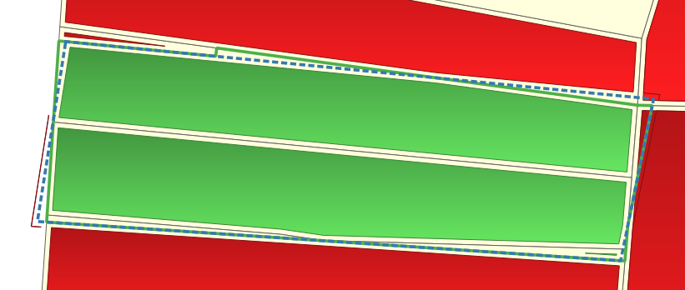
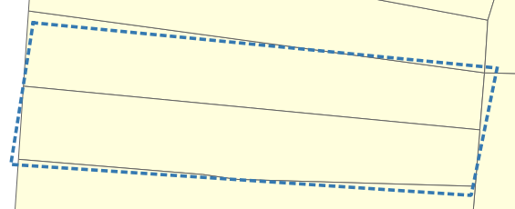
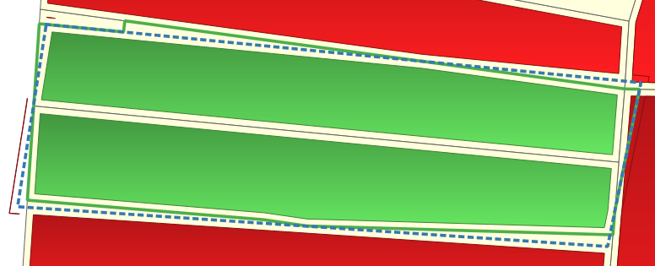
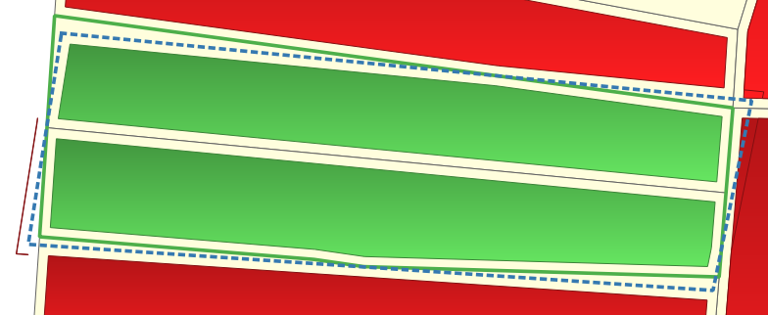
Alignment-algorithm (Polygon-to-Polygon)
Relevant distance
0,6 m
Relevant distance
0,8 m
Relevantie = data/business afhankelijk
Dataset geschiedenis (oud/jong)
Oorspronkelijke bron van geometrie
Details van feature
accuraatheid/precisie
…
Relevant distance
(>) 1,0 m

Slide 16
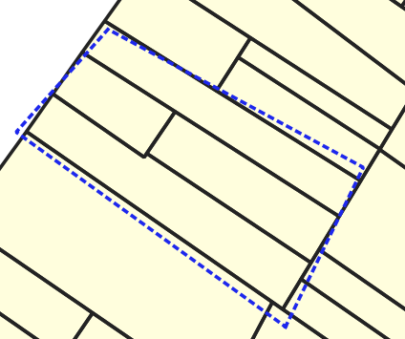
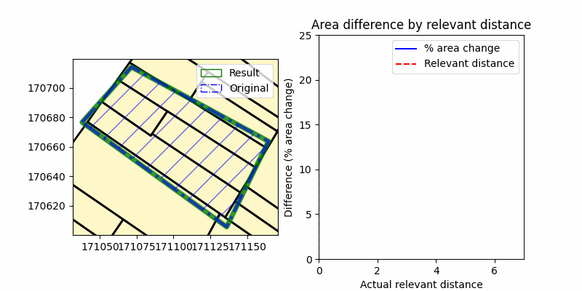
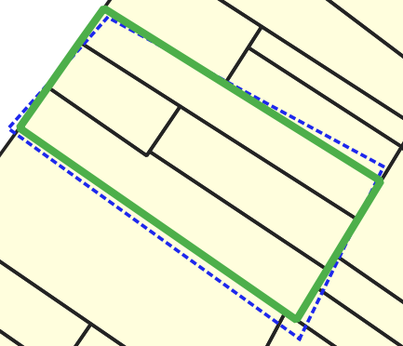
Alignment-algorithm (Polygon-to-Polygon)
“Wat is nu de juiste ‘relevante afstand’?”
➔’brdr’ doet dat voor u!
PREDICTION
@ 4.8m

Slide 17
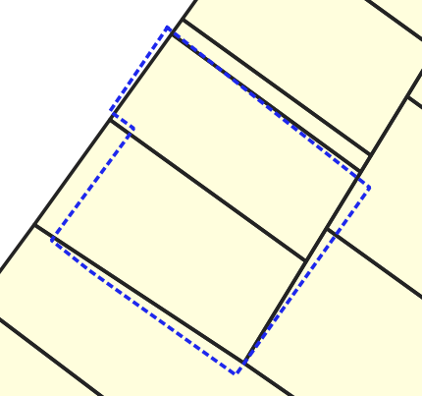
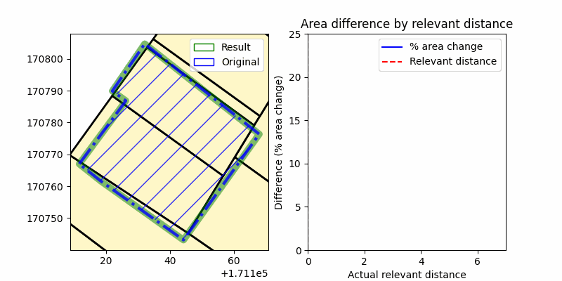
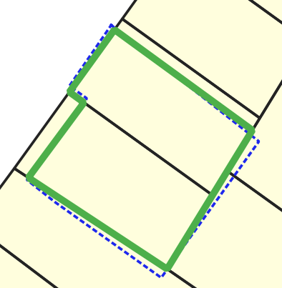
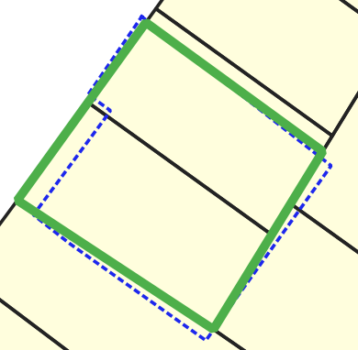
Alignment-algorithm (Polygon-to-Polygon)
PREDICTION 1
@ 2.8m
PREDICTION 2
@4.4m

Slide 18
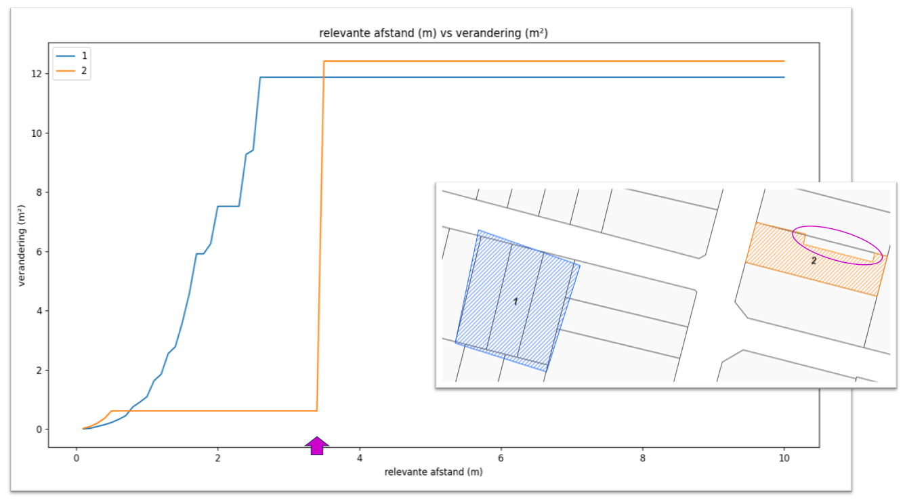
PREDICTIES
Prediction 2
Prediction 1
Algoritme uitgevoerd met serie van ‘relevante afstanden’
0,0.1, 0.2, …1...1.9,2
Prediction-score
Meten van verandering (m²) = Verschil in oppervlakte tussen origineel en resultaat
→VERANDERING (m²)→
PREDICTIES= ‘Stabiele’ resultaten
Prediction 1
PREDICTIE SCORE=
Lengte van stabiliteit
→RELEVANTE AFSTAND(m)→

Slide 19
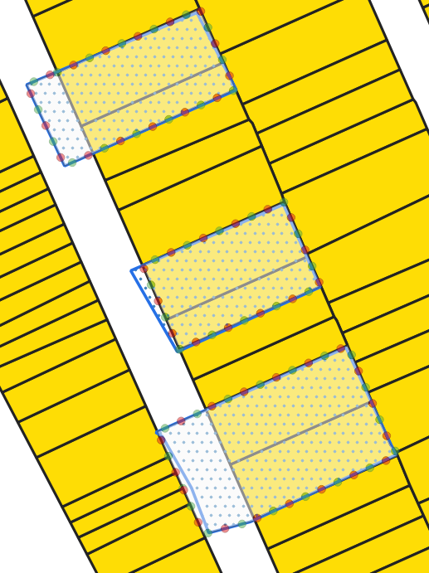
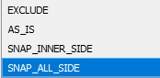
OpenDomainStrategy
Wat met afbakening op Openbaar Domein ?
Afhankelijk van doelstelling/business
Ligt er business-data op OD?
Moet OD uitgesloten worden?
…
Verschillende strategieën mogelijk:

Slide 20
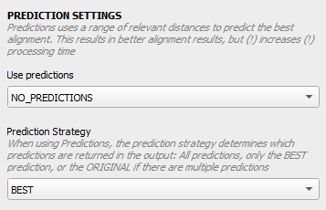
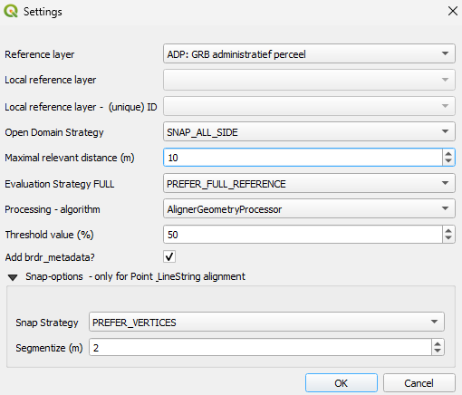
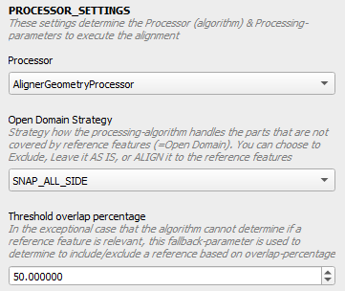
Andere parameters:
BULK ALIGNER
FEATURE ALIGNER

Slide 21
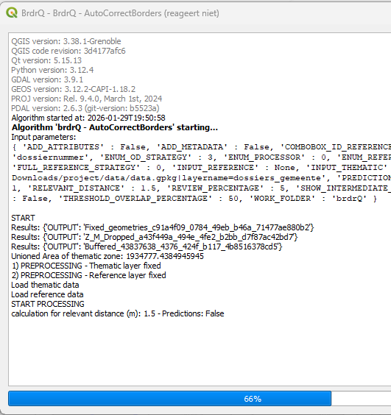


QGIS Processing
Langlopende processen:
QGIS ‘reageert niet’ : UI ‘bevriest’
’brdr’ rekent wel!
Na berekening UI terug beschikbaar
Tip:
Test eerst je proces met een kleine subset:
Beperk aantal features
Haal grote geometrieën eruit
Daarna Volledige ‘run’:
Middellang proces (10’-30’):
Langer proces:

Slide 22

Andere geometrytypes?
Lijnen op polygonen
polygonen op lijnen
lijnen op lijnen
polygonen op punten
….
Generieker algoritme: NetworkGeometryProcessor:
Generiek – voor alle geometrie-types
Graph-technologie
Trager dan voorgaand algoritme voor polygonen-op-polygonen
Predicties minder duidelijk
TIP: In brdrQ
Gebruik AlignerGeometryProcessor:
Kiest snelste algoritme op basis van geometrietypes

Slide 23
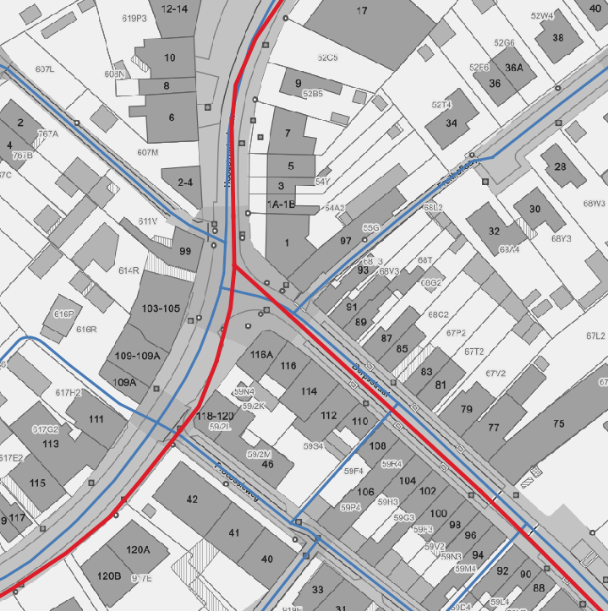
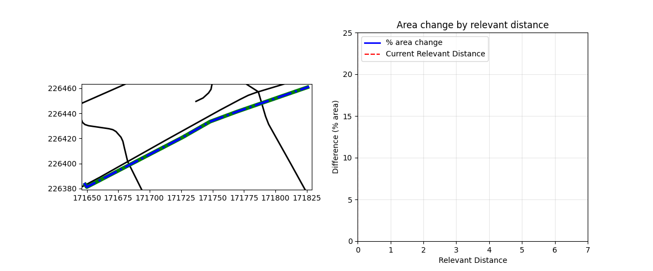
Use case
Fietspad (LIJN) afstellen op GRB (Wegsegment / Wegbaan/ Perceelsrand/…)

Slide 24
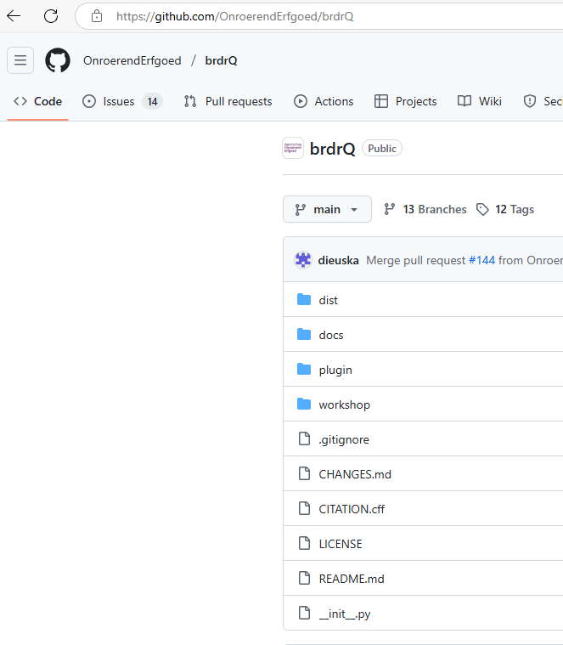
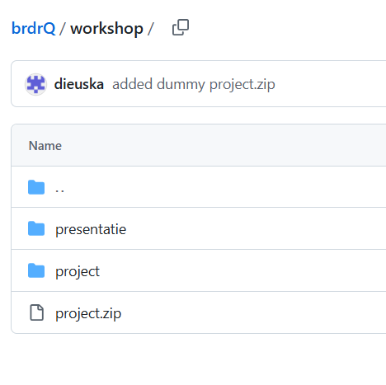

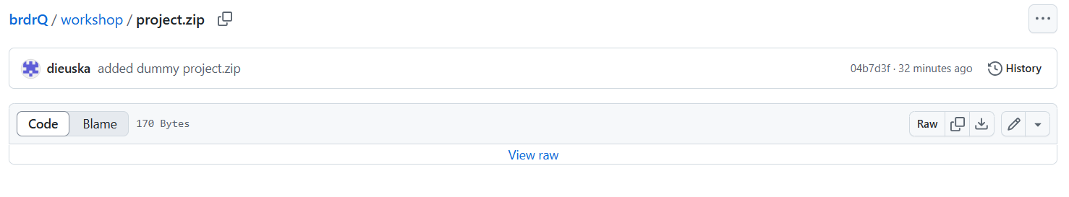
Aan de slag!
Download project.zip:
https://github.com/OnroerendErfgoed/brdrQ
Folder ‘workshop’>>’project.zip’
Unzip ‘project.zip’
Open QGIS-project ‘brdr.qgz’

Slide 25
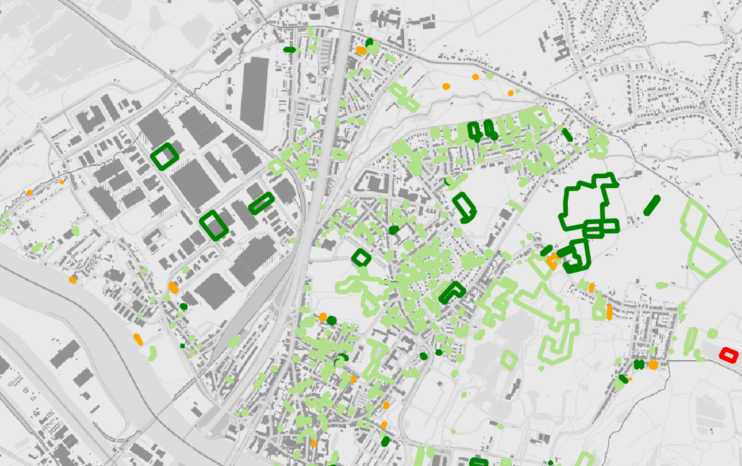
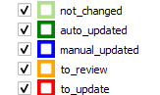
Testdataset Boom– clusters 2019
Hoe opgebouwd:
Percelen uit 2019; aansluitende percelen gemerged tot dossiercontour
Predictions ~2-3 minuten
No Predictions: <1 minuut

Slide 26
Use Cases
Individuele dossiercontour afstemmen op percelen
Dossiercontour afstemmen op gebouw
Afwijkingen zoeken in een dataset
Versiebeheer: Nakijken veranderingen
Alle afbakeningen zoeken die niet veranderd zijn
Alle Openbaar Domein verwijderen uit dataset
Ruw ingetekende dossiers afstemmen op GRB
Fietspaden verleggen naar perceelsgrens, wegbaan, wegsegment,…
Alignering op GRB na Lambert 2008-transformatie

Slide 27
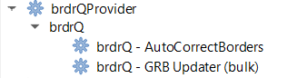
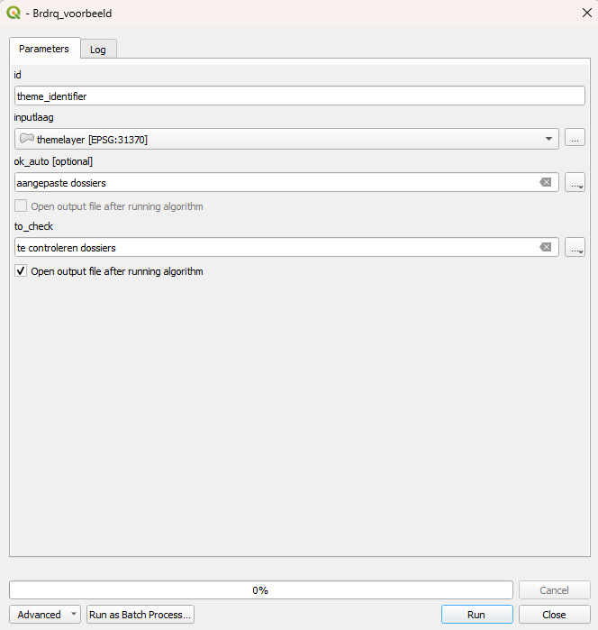
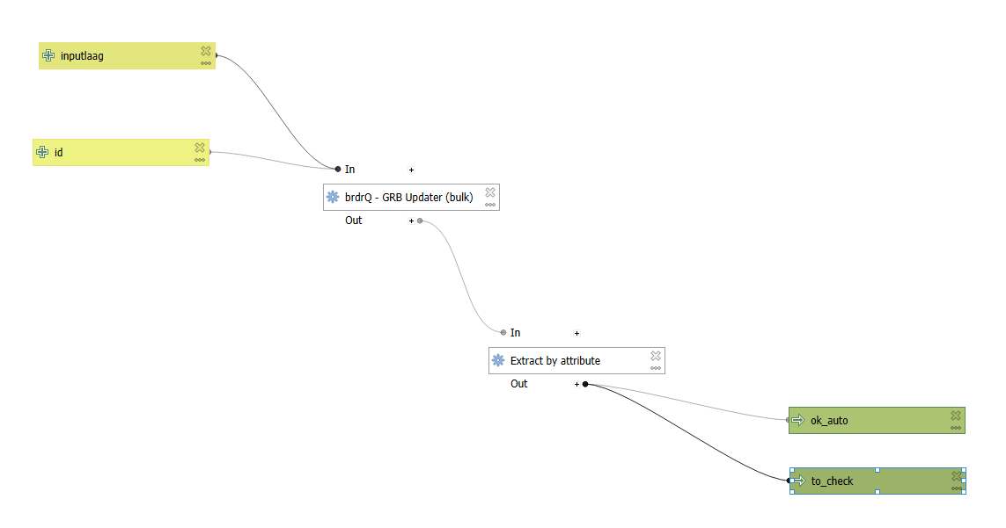
QGIS ModelBuilder
brdQ-processing tools te gebruiken binnen eigen QGIS Model (flow)
Bvb output van brdrQ GRB Bulk aligner opsplitsen in meerdere lagen: OK, te controleren,…
Notes:
Modelbuilder brdrq_voorbeeld.model3
GRB_Updater gebruikt voor uc6_bulk_2022
Alle brdr_prediction_score < 75 in nieuwe lijst gestoken om manueel te controleren

Slide 28



brdrQ <>operationele processen
Keuze is aan LB/ databeheerder
BULK-Aligner:
Wijzigt input niet
Maakt nieuwe lagen aan
brdrQ Feature-Aligner:
Kan datalaag aanpassen
Handig, maar opletten met rechtstreekse connecties(!)
‘brdrq_state’(tekst) veld toevoegen voor feature-status
Operationeel
Operationeel
Rechtstreekse connectie (?!)
Download/Upload
brdrQ
QGIS
QGIS

Slide 29
Toekomst
Feedback capteren proefsessie
Roadshows
Toelichting via workshops
Optimalisatie ‘brdr’ & ‘brdrQ’
Bugs
Upgrade voor QGIS 4
User feedback
Verdere automatisering geodata-lifecycle
brdrQ vooral gebaseerd op manueel gebruik (visualisatie, verwerking,beslissing,…)
Brdr (python) integratie in backend-systemen op basis van metadatamodel (Agentschap Onroerend Erfgoed):
➔Full-automated updates

Slide 30

Vragen?
Wil je zelf aan de slag?
QGIS – plugin brdrQ: https://github.com/OnroerendErfgoed/brdrQ
Python package ‘brdr’: https://github.com/OnroerendErfgoed/brdr
Publicatie (achtergrond) : https://doi.org/10.55465/SXCW6218
Projectpagina: https://docs.athumi.eu/vip/help/grenzen-verleggen
Heb je ideeën voor verbeteringen of gooit een bug roet in het eten?
Bug? → https://github.com/OnroerendErfgoed/brdrQ/issues
Idee?→ discussion forum: https://github.com/OnroerendErfgoed/brdr/discussions/
Nog vragen, bedenkingen... Wij maken graag tijd voor een (virtuele)
Je kan ons bereiken via
karel.dieussaert@vlaanderen.be
evelyne.devos@athumi.eu
bavo.mannekens@athumi.eu
klaar.leroy@vvsg.be

Slide 31

USE CASE:
INTEGRATIE BEHEERAPPLICATIE (Agt. Onroerend Erfgoed)
Afstellen van een dossiercontour op GRB
Dossierbeheerder aan het stuur!
Notes:
Door integratie van BRDR Bij het Agentschap Onroerend Erfgoed in de beheerapplicatie (web) kan de dossierbeheerder de dossiercontour vlot afstemmen op het GRB.
Dossierbeheerder zit zelf 'aan het stuur’.

